Slide 1
الفصل
الطرح
٧
(٧-٧)الطرح من الأعداد ٧ ، ٨ ، ٩
الطرح
صفحة ٧٠

Slide 2
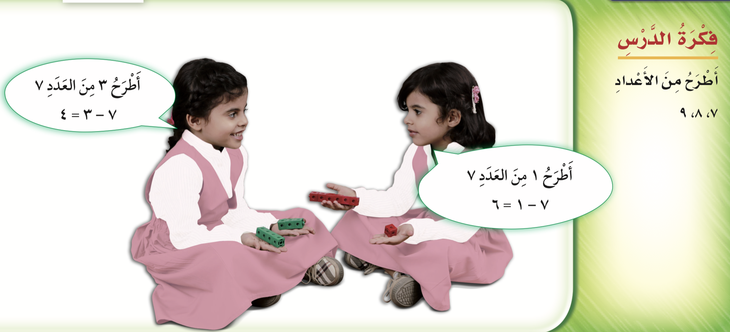






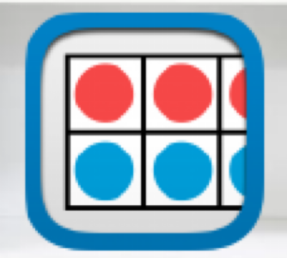
عرض بصري
..
فكرة الدرس
نشاط

Slide 3
فكرة الدرس
نشاط

Slide 4
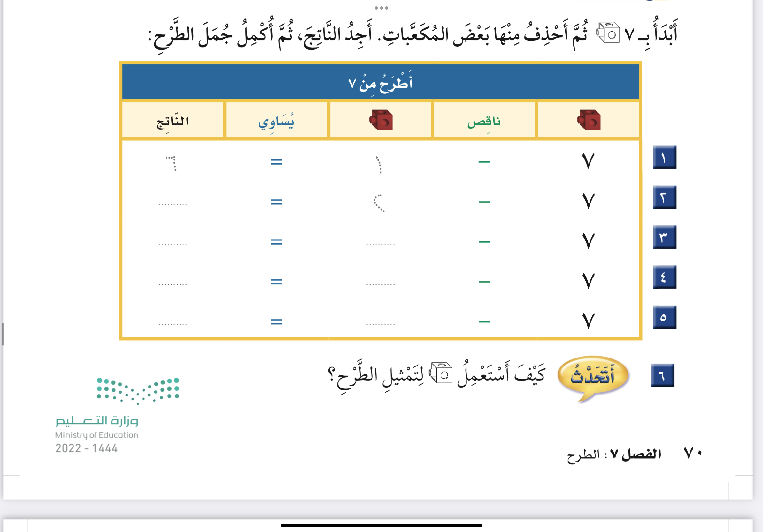
التمارين
تمرين
نشاط

Slide 5
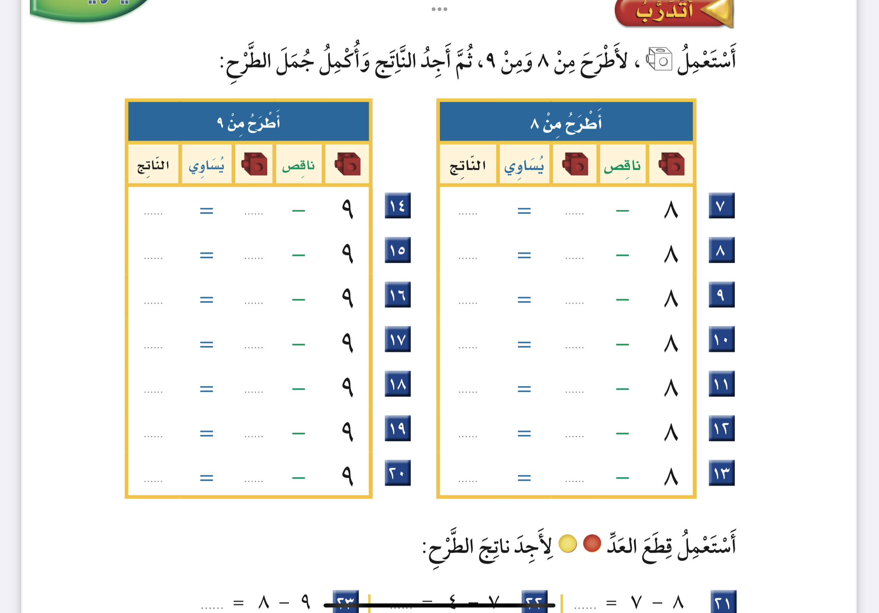
التمارين
تمرين
نشاط

Slide 6
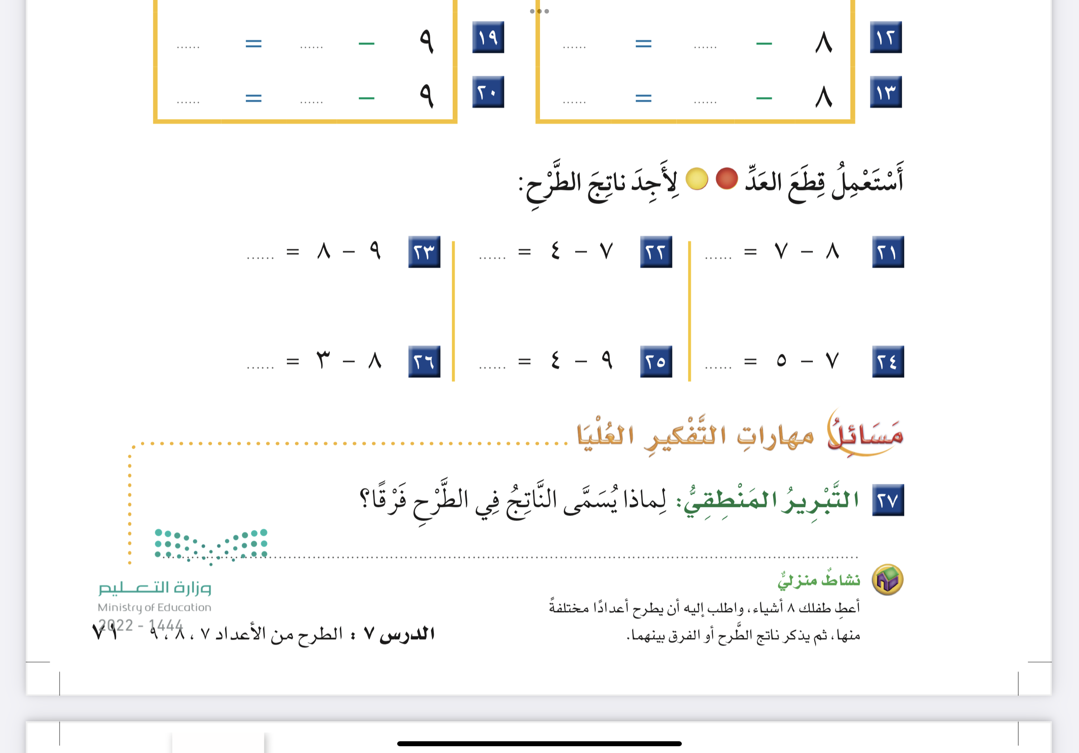
التمارين
تمرين
نشاط

Slide 7
التمارين
تمرين
نشاط

Slide 8
نجوم الحصة
لوحة تعزيز
١
٢
٣
اضغط رقم
السؤال
للرجوع
نشاط

